Slide 1
ДП 09.02.07 ИСП.20.А.07 «Разработка приложения по автоматизации процесса складского учета для клиента организации ООО «ЦА «Максималист»»
Министерство образования Московской области
Государственное образовательное учреждение высшего образования Московской области
«Государственный гуманитарно-технологический университет»
Ликино-Дулёвский политехнический колледж – филиал ГГТУ
Выполнил:
Демин Артем Дмитриевич
студент4 курса
09.02.07 Информационные системы и программирование
очной формы обучения
Ликино-Дулево
2024 год

Slide 2
Оглавление
Постановка задачи
Этапы проектирования
Руководство программиста
Руководство пользователя
Тестирование ПО
Экономика
Расчёт базовой себестоимости ПП
Заключение

Slide 3
Постановка задачи
Автоматизированная информационная система «SalesOfMaterials» предназначена для продажи товара со склада для оптовой торговли. Пользователями программы выступают сотрудник, кладовщик и администратор. Продажа товаров к заказчикам осуществляется на основании договоров купли-продажи, в которых оговариваются условия поставки. Акте приема-передачи указываются координаты, где продукция будет передана покупателю, наименование товара, количество, цена и сумму. Товарная накладная предназначена для оформления операций по отпуску и приёму товаров со склада. Данные первичных документов по сбыту товаров, содержащем название документа по разгрузке, его дату и номер, краткую характеристику документа, дату регистрации документа, сведения о проданных товаров.
Оглавление

Slide 4
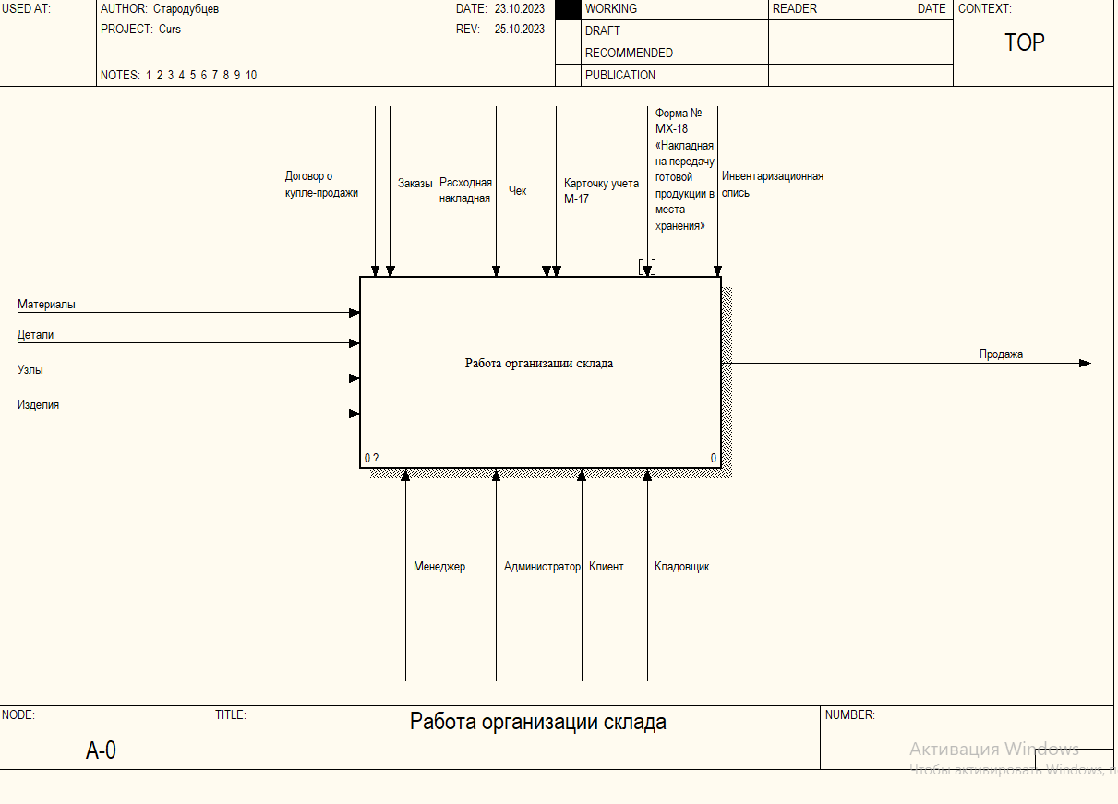
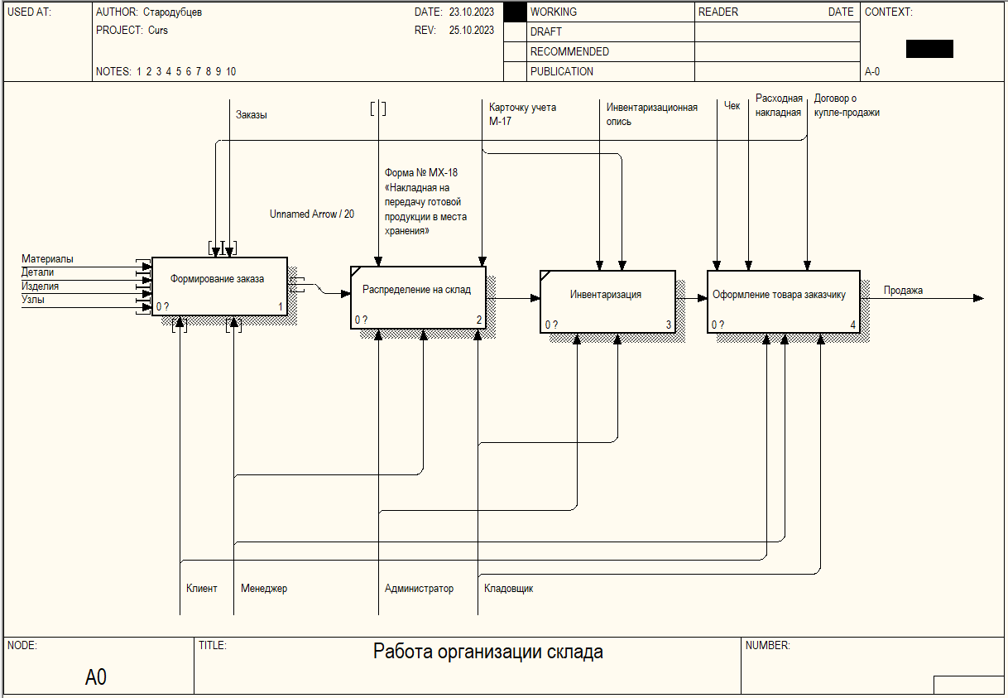
Этапы проектирование
IDEF0 — методология функционального моделирования и графическая нотация, предназначенная для формализации и описания бизнес-процессов.
«Контекстная диаграмма»
«Процесс декомпозиции»
Оглавление

Slide 5
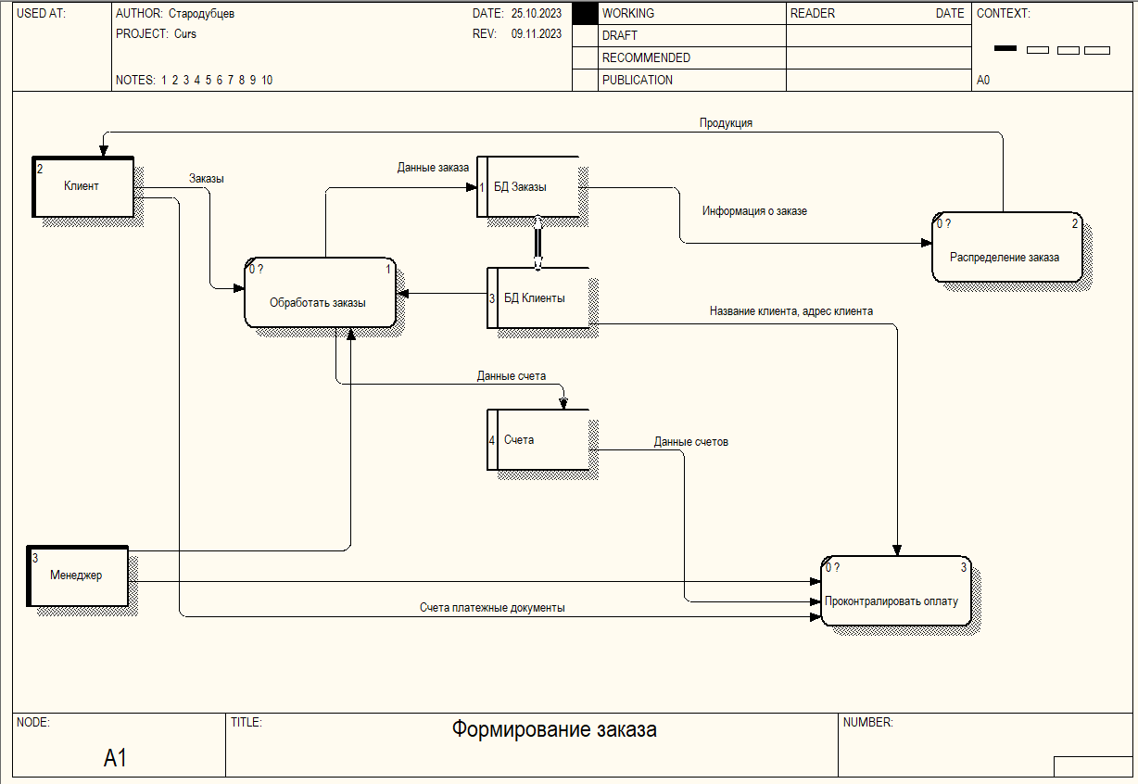
Этапы проектирование
«Технология IDEF(3)»
«Хранилище данных»
Оглавление

Slide 6
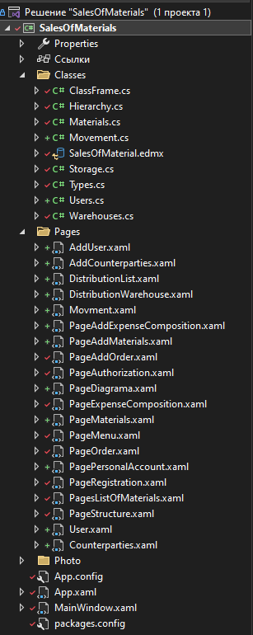
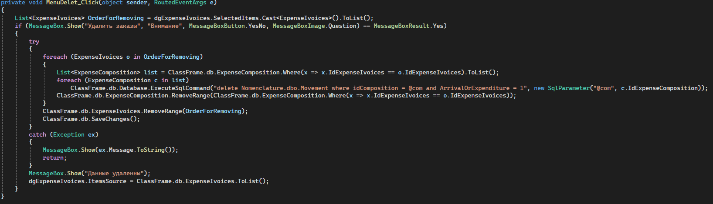
Руководство программиста
Описание классов:
ClassFrame – класс, подключает базу данных.
Hierarchy, Materials, Movement, Storage, Types, Users, Warehouses– классы, методов для получение данных.
Функции программы:
Удаление заказа
«Обозреватель проекта»
Оглавление

Slide 7
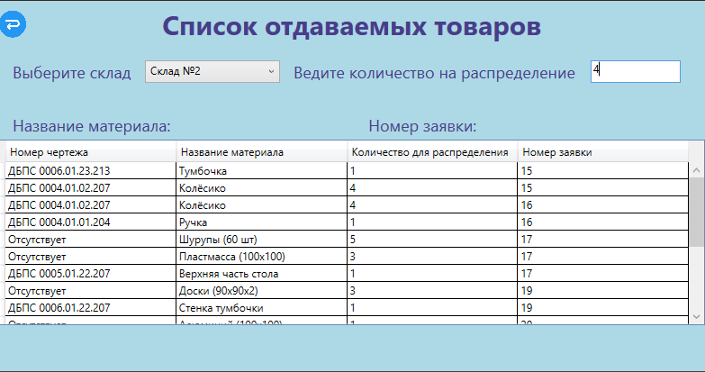
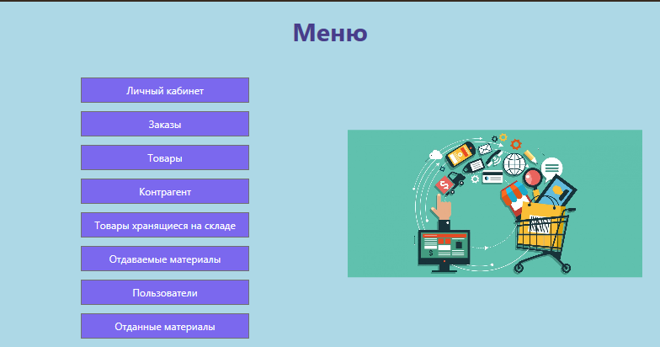
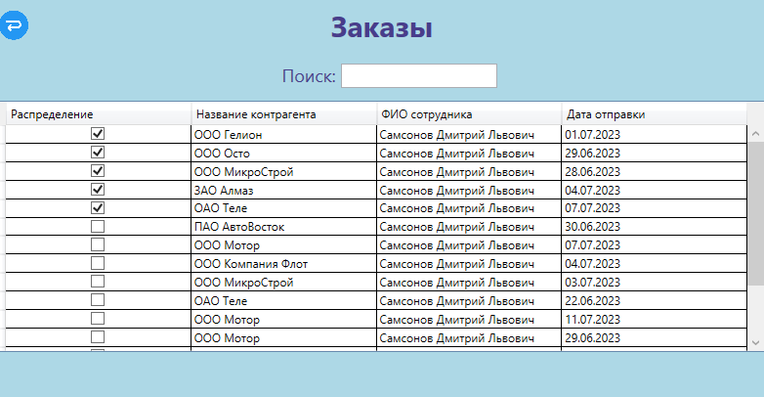
Руководство пользователя
«Страница отдаваемых товаров»
«Главная страница»
«Страница заказов»
Запустить приложение
Оглавление

Slide 8
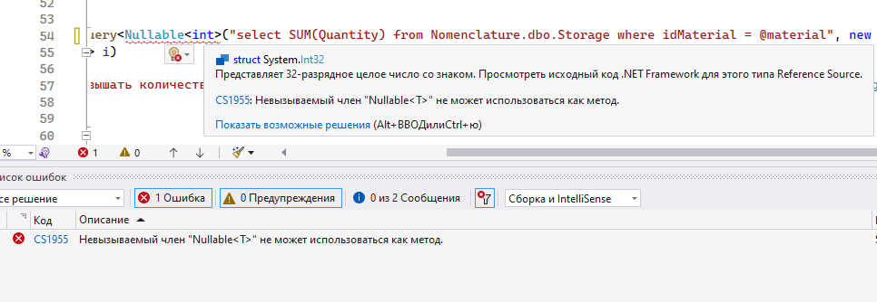

Тестирование
Тестирование – процесс исследования и контроль качества, который состоит из планирования, проектирования, собственно проверки и анализа ее результатов.
Оглавление

Slide 9
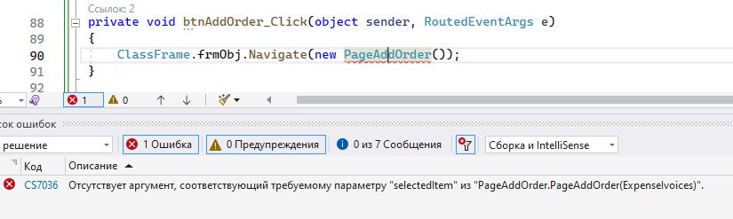

Тестирование
Поле | Описание
Тестовый пример # | Test2
Приоритет тестирования (Низкий/Средний/Высокий) | Средний
Заголовок/название теста | Удаление запись.
Краткое изложение теста | Попытка удаление записи из таблице «Контрагентов».
Этапы теста | Нажать на таблицу с помощью ПКМ и выбрать из списка пункт «Удалить»
Тестовые данные | Название контрагенты: ООО «Вера», ИНН: 134537592602, Адрес: Москва.
Ожидаемый результат | Предупреждающее сообщение об удалении данных в таблице «Контрагентов».
Фактический результат | Запись удалена!
Предварительное условие | На главном меню пользовательского интерфейса должна быть кнопка, в которой хранится нужная нам страница для удаления данных из базы данных.
Постусловие | Запись была удалена.
Статус (Зачет/Незачет) | Зачет
Оглавление

Slide 10
Тестирование
Поле | Описание
Тестовый пример # | Test2
Приоритет тестирования (Низкий/Средний/Высокий) | Средний
Заголовок/название теста | Удаление запись.
Краткое изложение теста | Попытка удаление записи из таблице «Контрагентов».
Этапы теста | Нажать на таблицу с помощью ПКМ и выбрать из списка пункт «Удалить»
Тестовые данные | Название контрагенты: ООО «Вера», ИНН: 134537592602, Адрес: Москва.
Ожидаемый результат | Предупреждающее сообщение об удалении данных в таблице «Контрагентов».
Фактический результат | Запись удалена!
Предварительное условие | На главном меню пользовательского интерфейса должна быть кнопка, в которой хранится нужная нам страница для удаления данных из базы данных.
Постусловие | Запись была удалена.
Статус (Зачет/Незачет) | Зачет
Поле | Описание
Тестовый пример # | Test3
Приоритет тестирования (Низкий/Средний/Высокий) | Низкий
Заголовок/название теста | Ввод в поисковую строку цифр с буквами.
Краткое изложение теста | Если при вводе в поисковую строку мы вводим два символа, один из которых есть в записях, а другого нет, тогда записи не должны отображаться.
Этапы теста | В поисковую строку вводим символ, который точно есть в записи, затем, которого нет ни в одной записи (например: цифру, если поиск происходит по атрибуту Контрагент).
Тестовые данные | В поисковую строку введём значение «О6»
Ожидаемый результат | Записи не должны отображаться.
Фактический результат | Не отобразилось ни одной записи.
Предварительное условие | В таблице должна быть информация, чтобы осуществить поиск.
Постусловие | Не отобразилось ни одной записи.
Статус (Зачет/Незачет) | Зачет
Оглавление

Slide 11
Экономика

Slide 12
Заключение
В ходе работы над дипломном проектом разработано приложение с этапами жизненного цикла программного продукта.
В начале разработана назначение разработки где написано для чего создаётся программа.
Требование к программе. В этом пункте написано какие функции входят в программу, насколько программа надёжна, требования к характеристикам компьютера и какие приложения нужны для полного использования программы.
Разработка технического проекта. В этом пункте написано, как выбиралось CASE-средство BPWin, описание процесса проектирование предметной области.
Реализация. В этом пункте было написано, как выбиралось средство разработки программы. Руководство программиста разработана для понимания как сделана программа. Руководство пользователя разработана для обучения пользователя как работать с программой.
Тестирование и откладка. В этом пункте проведён тест на правильность результата функций программы и откладка.
Оглавление

Slide 13
ДП 09.02.07 ИСП.20.А.07 «Разработка приложения по автоматизации процесса складского учета для клиента организации ООО «ЦА «Максималист»»
Министерство образования Московской области
Государственное образовательное учреждение высшего образования Московской области
«Государственный гуманитарно-технологический университет»
Ликино-Дулёвский политехнический колледж – филиал ГГТУ
Выполнил:
Демин Артем Дмитриевич
студент4 курса
09.02.07 Информационные системы и программирование
очной формы обучения
Ликино-Дулево
2024 год

